Slide 1

신뢰도 지표 기반 거래 필터링 프레임워크
(C- index)
연구 중간보고서
경희대학교 컴퓨터공학과 4학년
강병오 (2019102613)

Slide 2
연구 배경 및 목적
연구 배경
금융 시계열 예측 모델은 주로 예측 정확도 중심으로 평가되나, 실제 운용에서는 해당 시점의 예측을 신뢰할 수 있었는지가 더 중요한 판단 기준임.
금융 시장은 비정상성과 레짐 변화가 빈번하여, 동일한 예측 확률이라도 모델의 판단 근거는 시점별로 불안정해질 수 있음.
기존 XAI 기법들은 개별 설명의 해석에는 유용하나, 설명 결과 간 불일치 자체를 신뢰도 신호로 활용하지는 않음. 특히 시장 불확실성이 확대되는 국면에서, 모델 판단의 불안정성은 설명 기법 간 중요도 랭킹 불일치로 관측되는 경향이 있음.
연구 목적
본 연구의 목적은 예측 모델의 구조나 학습 방식에 의존하지 않고, 특정 시점의 매수·매도 판단이 구조적으로 신뢰 가능한 상태인지를 평가할 수 있는 Model Agnostic한 거래 의사결정 프레임워크를 개발하는 데 있음. 이를 위해 동일한 모델·동일한 데이터 구간에서 산출된 복수의 XAI 기법 간 피처 중요도 랭킹의 합의 수준을 정량화한 신뢰도 지표(C-index)를 정의하고, 해당 지표를 거래 진입·회피를 결정하는 필터링 기준으로 활용하는 방안을 제시함
-1-

Slide 3
문제 정의
금융 시계열 예측 모델은 개별 시점에서 높은 예측 확률을 출력하더라도 해당 판단이 구조적으로 신뢰 가능한 근거에 기반한 것인지 판단하기 어렵고, 기존 성능 지표나 단일 XAI 설명만으로는 이러한 시점별 신뢰도를 구분할 수 없어 실제 운용 시 불필요한 리스크를 초래할 수 있음
연구 흐름 요약
-2-

Slide 4
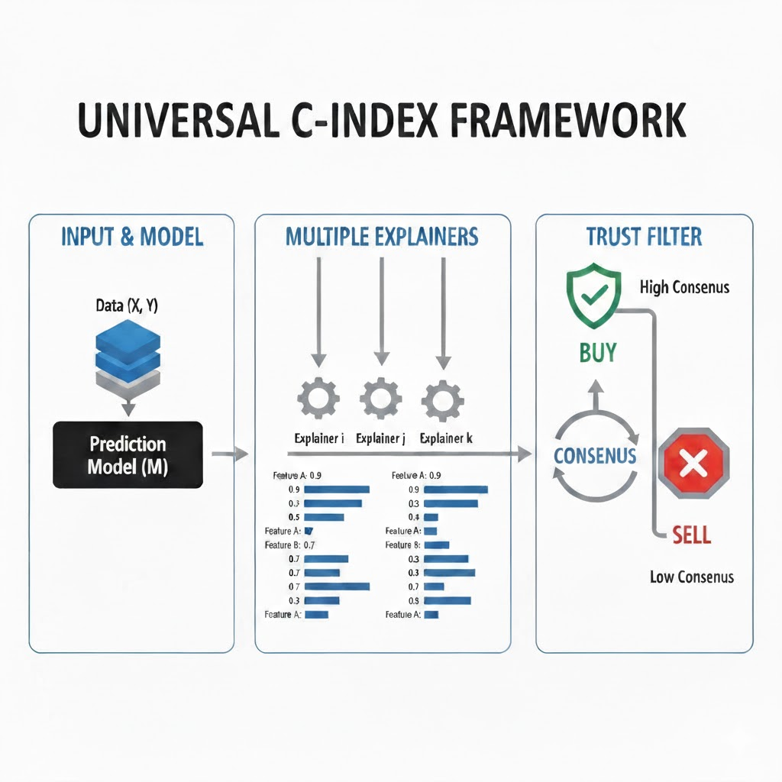
Overview (Figure)
복수 XAI 설명 합의를 기반으로 거래 진입 여부를 결정하는 C-Index 기반 주식 매매 프레임워크
-3-

Slide 5
베이스라인
모델 학습
Input Features
수익률
1d log return
5d log return
10d log return
변동성
20d rolling std
60d rolling std
ATR(14)
추세
EMA(12)
EMA(26)
MACD
모멘텀
RSI(14)
ROC(10)
거래량
Volume z-score (20d)
시장 레짐(외생 변수)
VIX
IEF
UUP
모델: LightGBM (Binary Classification)
데이터셋 (출처: yfinance)
멀티 자산 패널 데이터 (Panel Data)
자산군: 주식(SPY), 채권(TLT), 원자재(GLD)
데이터 규모 및 기간
기간: 2012.01 ~ 2025.12 (Daily, 약 14년)
전체 패널 데이터: 약 10,377 rows
라벨링 후 학습 데이터: 약 6,094 samples
설명·신뢰도 평가 구간(OEP): 최근 2년
-4-

Slide 6
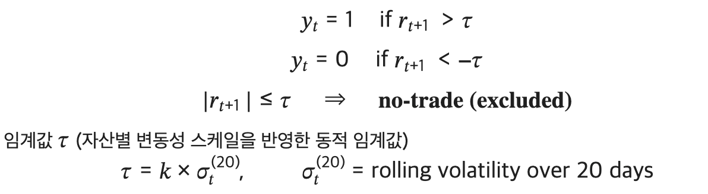
Output Label
매수와 매도에 대한 이진 분류 문제로 정의하고, 변동성 기반 동적 임계값을 적용한 이벤트 라벨링 방식으로 값을 결정함
라벨 정의 근거: 단순 방향성 라벨은 금융 시계열의 잡음을 과도하게 포함할 위험이 있음. 변동성 기반 임계값을 적용한 이벤트 라벨링은 의미 있는 가격 변동이 발생한 시점만을 학습 대상으로 제한함. 이를 통해 설명 기법 간 중요도 랭킹 불일치가 단순한 시장 잡음이 아니라, 해당 시점 예측 판단 근거의 구조적 불안정성을 반영하는 신호인지 검증 가능함.
-5-

Slide 7
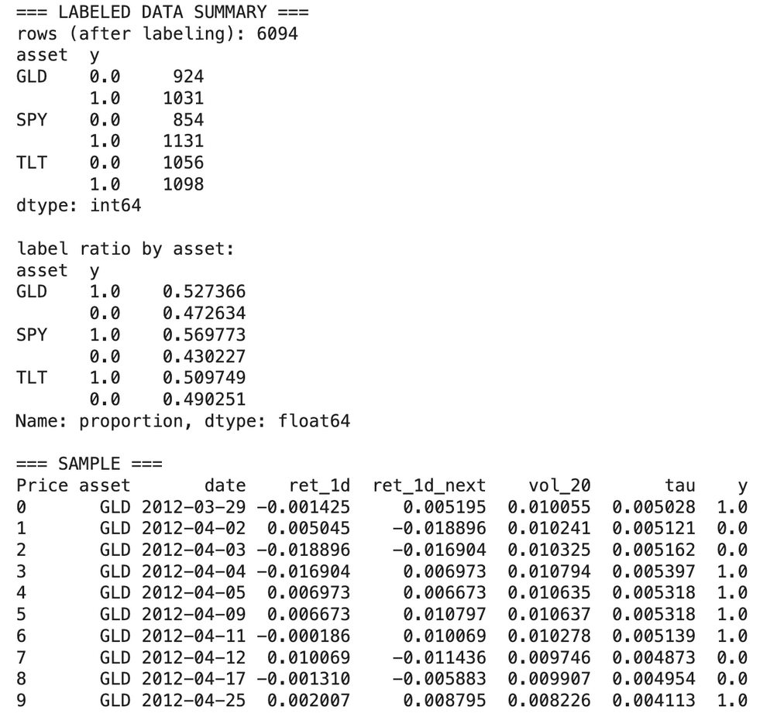

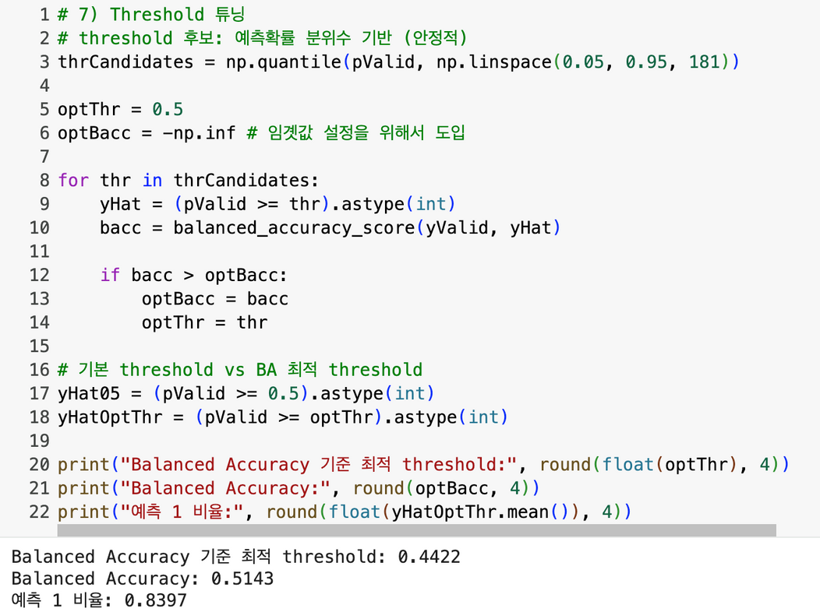

Dataset After Labeling
Train / Valid Set Split
매수/매도 판단을 위한 Threshold 탐색 (Balanced Accuracy)
-6-

Slide 8
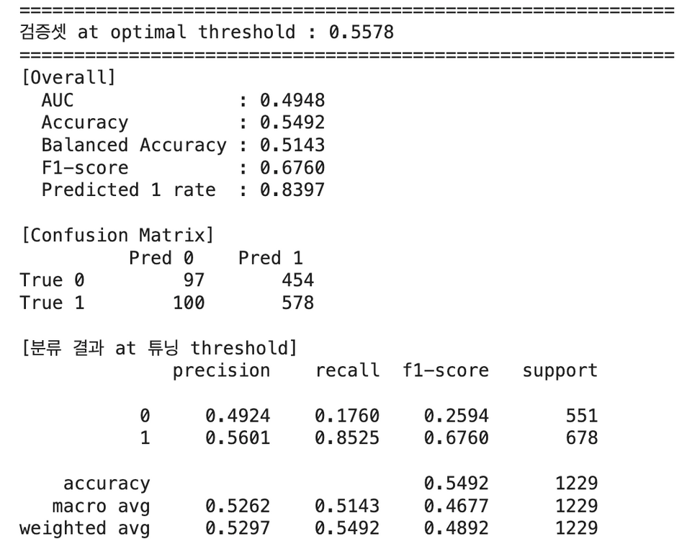
학습 결과 및 분석
*LightGBM (Binary Classification), 멀티 자산 패널 데이터 (Panel Data)
결과
결과분석
Balanced Accuracy 기준으로 임계값을 튜닝한 결과, 클래스 불균형을 고려한 것보다 보수적인 결정 경계가 형성되었으며, 혼동행렬 상 False Positive가 크게 감소하는 등 거래 리스크 관점에서 보다 적합한 베이스라인 모델이 도출되었음. 즉, 단순 정확도나 고정 임계값 기반 모델 대비, 본 연구 목적에 부합하는 분류 구조가 확보되었음.
그럼에도 불구하고 검증셋 기준 AUC는 여전히 약 0.5 수준에 머물러, 모델의 예측 확률 자체는 다음 시점 방향성을 안정적으로 구분하지 못함이 확인되었음. 이는 임계값 조정을 통해 의사결정 구조는 개선될 수 있으나, 예측 확률만으로 개별 신호의 신뢰도를 판단하기에는 본질적인 한계가 있음을 시사함.
따라서 이후 분석에서는 예측 성능과 분리된 관점에서, 시장 변동성 확대 국면에서 모델의 판단 근거가 시점별로 불안정해질 수 있으며 이러한 불안정성이 서로 다른 설명 기법 간 중요도 랭킹 불일치로 관측된다는 점에 주목함. 이에 따라 특정 시점의 예측 확률이 아니라, 해당 시점의 예측 판단이 구조적으로 일관되고 신뢰 가능한 상태였는지를 평가하기 위한 설명 합의 기반 신뢰도 지표(C-index)의 필요성이 제기됨.
-7-

Slide 9
설명 추출: C-index의 입력 데이터
목적
본 연구의 설명 추출 목적은 개별 예측에 대한 설명 정확성 검증이 아니라, C-index 산출에 사용되는 입력 데이터를 구성하는 데 있음. 즉, 동일 시점에서 서로 다른 설명 기준이 산출하는 중요도 랭킹을 수집하고, 이들 간 합의 수준을 정량화하기 위한 기반 정보를 생성하는 것이 핵심 목적임. 또한 C-index는 실제 거래 필터링에 활용되는 신뢰도 지표이므로, 설명 정보는 Train set이 아닌 Test set을 중심으로 산출함.
설명 기법 선택
본 연구는 서로 다른 설명 관점을 갖는 복수의 XAI 기법 간 불일치 자체를 신뢰도 신호로 활용함. 이를 위해 Permutation Importance와 SHAP(TreeExplainer)를 사용함.
*LIME, Integrated Gradients 등은 시계열 환경에서의 불안정성과 높은 계산 비용 문제로 1차 실험에서는 제외됨
Time-local 랭킹 산출 방식 적용
시점 t를 포함하는 최근 W일 rolling window를 하나의 설명 단위로 설정함. 각 window마다 다음 두 가지 중요도 랭킹을 산출함.
R₁(t): Permutation Importance 기반 중요도 랭킹
R₂(t): SHAP 기반 중요도 랭킹
해당 두 랭킹을 시점 t의 time-local explanation으로 간주함. 이 구조를 통해 레짐 전환, 변동성 급증 등 불확실성 국면에서 설명 기법 간 합의 약화가 자연스럽게 발생하도록 설계함. 이를 기반으로 C-index를 “해당 시점의 예측 판단이 구조적으로 신뢰 가능한 상태인가”를 평가하는 지표로 정의함.
-8-

Slide 10
설명 추출 결과
요약
샘플 출력 예시
-9-

Slide 11
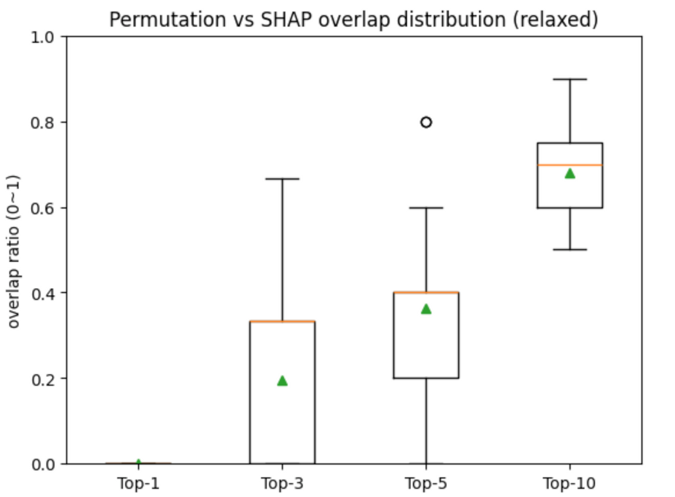
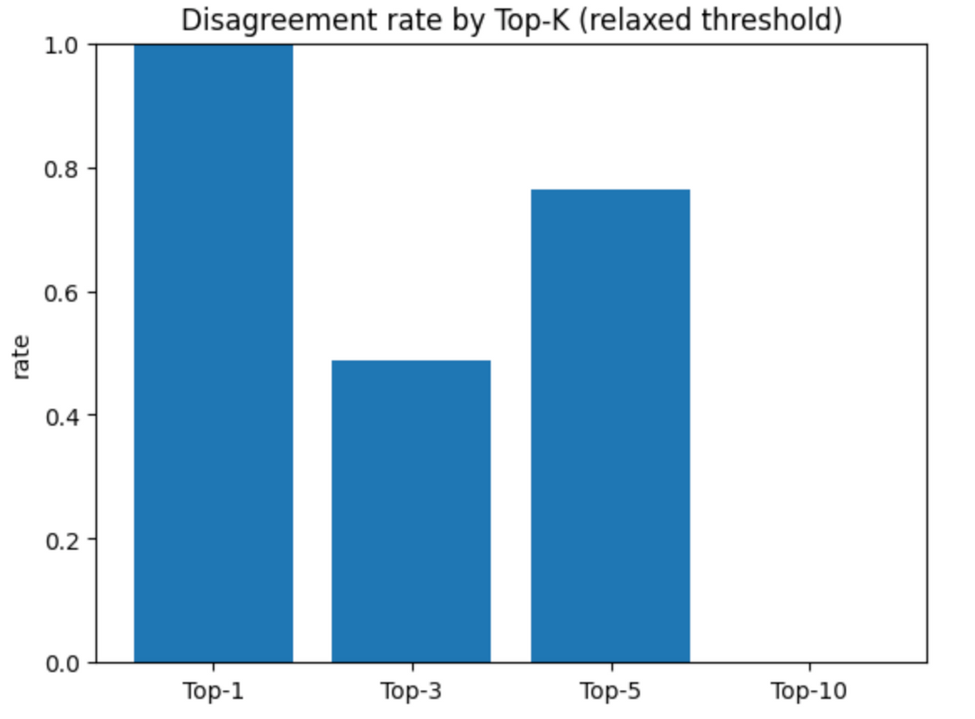
설명 불일치성 확인
*SHAP vs Permutation Importance
설명기법 간 랭킹 overlap ratio의 분포
설명기법 간 불일치율
-10-

Slide 12
C-index 도입 필요성 재확인
Permutation Importance와 SHAP 기반 랭킹은 동일한 모델과 동일한 데이터 window를 사용하였음에도 불구하고, 상위 피처 구성에서 일관된 차이를 보였음. Permutation 랭킹은 수익률·변동성 계열과 같이 예측 성능 민감도가 높은 피처를 상대적으로 상위에 배치하는 경향을 보인 반면, SHAP 랭킹은 외생 레짐 변수(^VIX, UUP, IEF) 및 모멘텀·변동성 관련 피처를 보다 폭넓게 강조하는 경향을 보였음
설명 랭킹 간 합의 수준을 Top-K 기준으로 분석한 결과, 불일치율은 전반적으로 낮지 않은 수준에서 관측되었으며, K에 따라 단조적인 변화 양상은 나타나지 않았음. 특히 Top-3에서는 핵심 피처 수준의 부분적 합의가 유지되는 반면, Top-5 이상에서는 설명 구조 전반에 대한 합의가 상대적으로 약화되는 경향이 확인되었음. 이는 모델이 의존하는 핵심 신호는 일정 부분 공유되지만, 보조적 근거는 설명 기법에 따라 상이하게 해석될 수 있음을 시사함.
종합하면, 설명 기법 간 합의 수준은 시간과 Top-K에 따라 변동하는 특성을 보였음. 이에 따라 설명 랭킹 간 합의도를 정량화한 C-index는, 예측 성능과는 독립적으로 ‘해당 시점의 예측을 신뢰할 수 있는 상태인가’를 평가하기 위한 보조적 신뢰도 지표로 사용될 수 있을 것으로 보임.
C-index 적용 후 거래 빈도가 감소하였으며, 제외된 거래에서 손실률·변동성등의 리스크 지표가 유의하게 높게 관측된다는 것을 보일 수 있다면 연구의 성공이라고 볼 수 있음.
-11-

Slide 13
What’s Done/Left
Done
데이터 구성
멀티 자산 패널 데이터를 구축하여 자산 종속성을 최소화한 실험 환경을 구성함
라벨링 및 베이스 모델
변동성 기반 이벤트 라벨링과 LightGBM 베이스라인을 통해 예측 성능과 분리된 의사결정 구조를 확보함
설명 추출
동일 시점에 대해 Permutation Importance와 SHAP 기반 Top-K 중요도 랭킹 산출, 설명 간 불일치 관측
Left
C-index 정의
설명 기법 간 랭킹 합의도를 정량화하는 C-index의 수식적 정의와 해석 범위를 확정할 예정임
거래 필터링 실증
C-index를 거래 필터로 적용하여 drawdown·변동성 등 리스크 완화 효과를 비교 실증할 예정임
Robustness / Ablation Study
모델·자산·라벨·XAI 조합 변경에도 동일한 결론이 유지되는지 검증할 예정임
-12-

Slide 14
구글 코랩 링크: https://colab.research.google.com/drive/185nZPzUIvrPj1BpXqUY7lprbxn8-7CbP?authuser=1#scrollTo=8hndqgx8ODge

